Slide 1
«Презентация к уроку по учебному предмету «Английский язык» в 10-ом классе на тему «Наука вокруг нас».
Разработчик презентации
Богучарская Людмила Петровна,
учитель английского языка
МАОУ Одинцовского лицея №6 имени А.С. Пушкина Московской области

Slide 2
“Science is around Us”- "Наука вокруг нас".
The more we know, the more mysteries gives us a nature. C.A.Obruchev
Урок английского языка 18.03.2015
Учитель Богучарская Л.П.
Класс-10в
Тема: "Мир науки и техники ”
Тема урока в модуле: Unit 4. “Наука вокруг нас ”
Тип урока: повторительно - обобщающий урок: совершенствование лексических навыков по теме, развития навыков чтения, аудирования, устной речи.
Оснащение урока: учебник, интерактивная доска, презентация Microsoft Power Point
The lesson is organized in the form of a presentation.
Pupils are divided into 2 groups

Slide 3
Цель- Воспитательные задачи-
Развивающие задачи-Образовательные задачи:
Цель урока:
Обобщить и систематизировать знания учащихся по теме «Наука и техника», полученные на уроках английского языка и знания, полученные на метапредметной основе.
Воспитательные задачи:
осознание реалий научных открытий, осознание понятий “Science’’,”Technology”, “Invent”, “Discover”…
-воспитание познавательной активности,
-формирование чувства ответственности за работу всей группы и за свою часть задания.
Развивающие задачи:
-развивать умение речевого взаимодействия,
- развивать логику краткого высказывания, формулировать свои выводы выражать личное мнение.
-развивать навыки аудирования,
Образовательные задачи:
-развивать лингвистический кругозор по теме в устной речи и чтении
- учить реализовывать свои умения на практике

Slide 4
Основные учебные практические задачи
Повторить и закрепить материал по теме “Наука и техника»: 1. Активизировать лексический материал в устной речи и чтении при работе с карточками и над презентацией 2. Развивать у учащихся умение читать с целью извлечения конкретной информации и детального понимания содержания. 3. Развивать у учащихся умение осуществлять продуктивные речевые действия: отвечать на вопросы учителя, высказываться в краткой монологической форме по предложенным темам, развивать навыки поискового чтения | 1. To develop pupils` speech and reading habits; 2. To revise the topical vocabulary; 3. To organize the using of the topical vocabulary in pupils` speech; 4. To develop pupils` ability to understand the authentic text; 5. To organize the individual work of the pupils and their pair work; 6. To expand pupils` outlook.
К участию в уроке привлекаются учащиеся 9б и 7а классов
с презентациями фрагментов своих научно-исследовательских работ

Slide 5
Ход урока
I. The beginning of the lesson: warming up.
II. Развитие умений осуществлять продуктивные речевые действия: отвечать на вопросы учителя, высказываться в краткой монологической форме по предложенным темам, развивать навыки поискового чтения:
1)“Invention -Discovery” “Invent-Discover”.

Slide 6
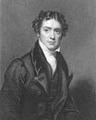
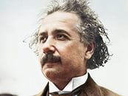
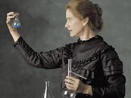
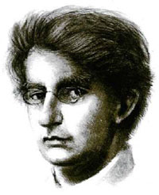
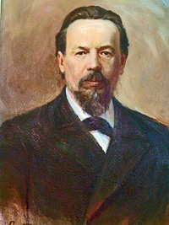
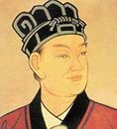
Invented or Discovered?
Michael Faraday
Albert Einstein
Marie Curie
Computor
Radio
Paper
Theory of relativity
Electromagnetic induction
Radium
Alexander Popov
Ts’ai Lun
John Logie Baird

Slide 7
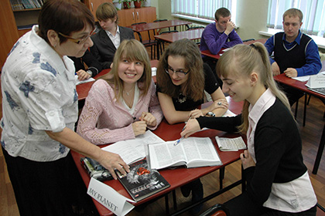
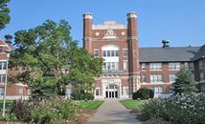
Scientists have proved the global superiority of girls in school
Ученые доказали глобальное превосходство девочек в учебе
Discovery? - Invention?
American scientists collected data of
information of UN International programs on the educational achievements of students , from 2000 to 2010. Half a million 15-year-old schoolchildren in 74 countries of the world were interviewed. The results were presented in the journal Intelligence, and briefly reported in a press release of University of Missouri.
. The findings have led scientists to raise the question: if at the end of high school girls learn better why they are so weakly represented in politics, business and science

Slide 8
III.Развитие умений осуществлять продуктивные речевые действия:
2). Выступление «Око Планеты» -обзор новейших научных новостей (индивидуальное домашнее задание)
3). “Science’’ can be defined as the development of people’s knowledge about the physical universe. The word science also means a branch of such knowledge. Some of the branches are: mathematics, engineering, physics, chemistry, biology, astronomy
4).Urgent scientific problems of nowadays-(некоторые насущные научные проблемы современности):
-Learning how to save and conserve energy.
-Recycling and reusing materials.
-Climatic change.
-Serious diseases like cancer, AIDS, heart and vessel problems, drug -addiction.
-Space exploration.
- And others…

Slide 9
Correct the Mistakes
Science
Science is a 1) source of progress. It develops the world we live in. Our century is an epoch of great discoveries in science and 2) engineering. It is the period of scientific and 3) technological revolution, when new ideas are being born and new discoveries, inventions are being made. Scientific progress serves the interests of 4) society, develops public education. Computer technologies play the most important role in the progress of science. Computer science is a new field of study and 5) research. In recent years scientists of the world have 6) achieved great 7) success in the development of 8) physics, 9) chemistry, biology, and 10) psychology.

Slide 10
IV.Развивитие навыков аудирования.
Listening Comprehension:
“Is There Life in Space?”(St. Book P. 167.)
A)Make sure that you know these words:
with a naked eye- невооруженным глазом
an extraterrestrial – внеземное существо
in flesh and blood-во плоти
B)Listen to the text and say ‘true’ or ‘false’
C).Which of the new words were used in the text?

Slide 11
V. Развитие умений речевого взаимодействия, развитие логики краткого высказывания, умений выражать личное мнение.
1).Выступления уч-ся (9 кл, 7 кл.) с фрагментами своих работ:
9б класс Гельван Кирилл: “Виртуальные технологии в лабиринтах науки”-“Virtual Reality in the labyrinths of science”
7а класс: Сидорова Полина: “Бермудский треугольник: версии тайн и происшествий”- “The Bermuda triangle: Versions of Mysteries and Accidents”
2). Мнение оппонентов

Slide 12
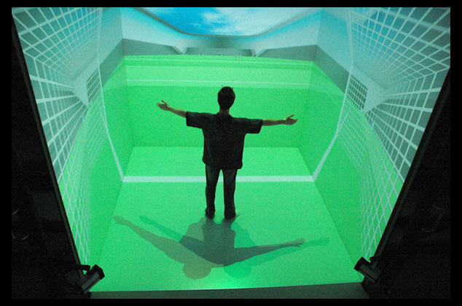
Odintsovsky Lyceum №6 named after A.S.Pushkin
Research work
«Virtual Reality in the Labyrinths of Science»
Odintsovskiy Lyceum №6 named after A.S.Pushkin
Odintsovskiy Lyceum №6 named after A.S.Pushkin
Done
by Kirill Gelvan
a student in the year 9 “b”,
Consultant:
Teacher of English
L. P. Bogucharskaya
г. Одинцово 2015

Slide 13
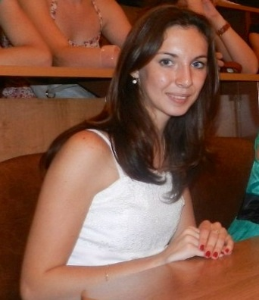
Virtual technologies in education
Strashnova Ekaterina-
teacher of English of our lyceum
participated in the regional competition
”Teacher of the Year.”
Presented the project "Digital lyceum.
The use of WEB services in the educational process”. Innovation is based on application of virtual space and QR code developed by Japanese company in 1994. The QR code can successfully be used in the class educational system as well as in extracurricular activities of pupils.

Slide 14

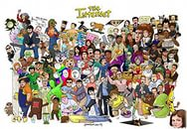
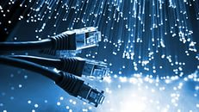
Other application of virtual technologies in education
Holding teleconferences
video conferences
educational broadcasting
creation of virtual museums, planetariums, lecture halls, laboratories and practical training

Slide 15
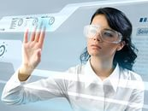
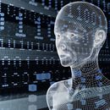
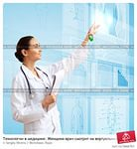
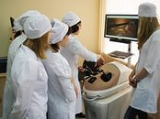
Virtual reality in medicine…
Diagnosis of diseases
Virtual anatomy,
Preparation and planning operations,
Remote surgery

Slide 16
МАОУ Одинцовский лицей № 6 им. А.С.Пушкина
МАОУ Одинцовский лицей № 6 им. А.С.Пушкина
Научно - исследовательская работа
НОЛ «Интеллект»
«Бермудский треугольник: версии тайн и происшествий»
выполнила
ученица 7 класса
Полина Сидорова
Руководитель:
                учитель английского языка
                Богучарская Л.П.
г. Одинцово, 2015

Slide 17
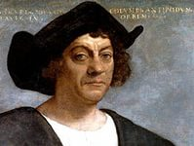
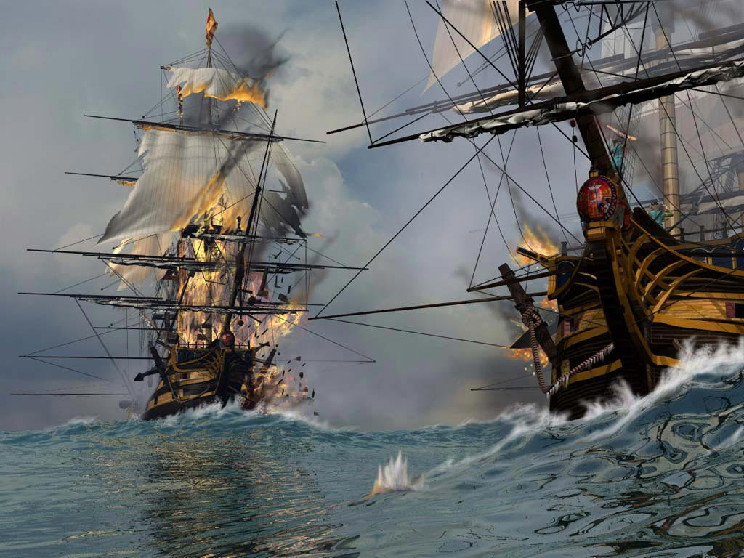
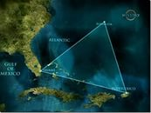
Section History- about how it originated
Christopher Columbus
the Bermuda triangle
The Sargasso SEA
was the first
who came into contact with the abnormal area of the Bermuda triangle.
Vincent Gaddis
is believed to be the author of the phrase "Bermuda triangle".
about 1200 Spanish ships are at he bottom of the Sargasso sea within the Bermuda triangle .

Slide 18
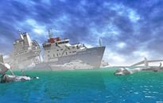
January 31, 1880 14h. 10 minutes
The British
ship "Atlanta" set off
From the Bermuda.
On the way to England
he disappeared,
leaving no trace...

Slide 19

How is the problem worked out-?
Section 2.6.
The new mystery
of the Bermuda Triangle
. molecules of dead bacteria
fill the entire space
of the sea surface.
More than 90 %
of the detected viruses
are not known to modern science
and not dangerous for humanity.

Slide 20
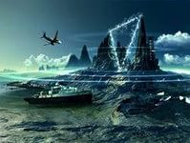
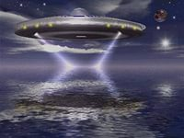
Mysterious and scientific theories
special flow of time, ultrasonic radiation,

Slide 21
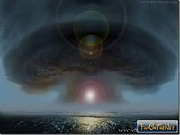
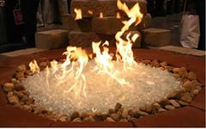
Mysterious and scientific theories
sudden waves of a tsunami
due to the earthquake bubbles of methane

Slide 22
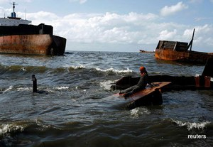
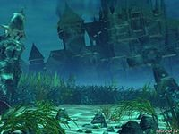
Mysterious and scientific theories
change of gravity and others.
4. During the research, I explored the danger of the Bermuda triangle for humanity

Slide 23
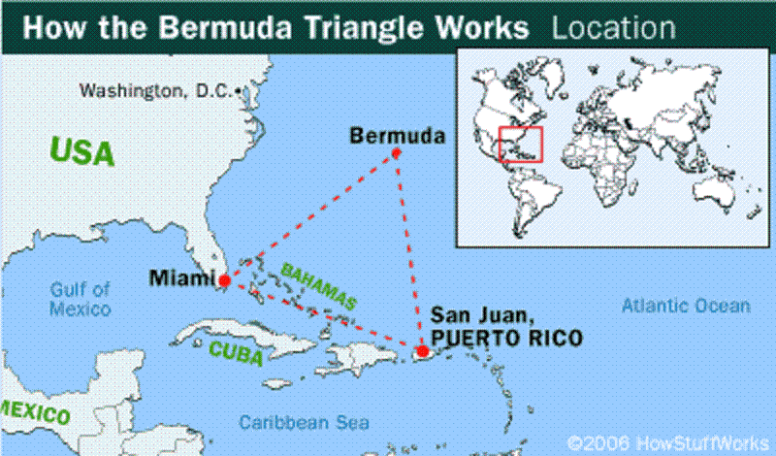
What can finally solve the problem of the Bermuda Triangle?
Only one thing can finally solve it:
people need to explore the Bermuda triangle
to know what is happening there.

Slide 24
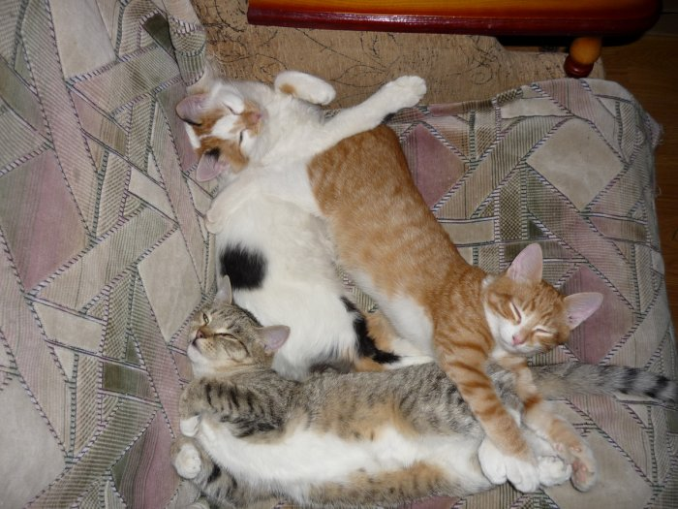
I’d like….-- I am assured …. I think …
I’d like to be one of those who will be lucky to reveal the mystery of this area of the world.
I am assured my generation will be lucky to reveal this mystery, to answer the question whether versions of the Bermuda Triangle are worth studying and exploring.
I think the materials of the work can be used in school studies.
Литература:
Афанасьева О.В., Михеева И.В.
Учебник для IX класса школ с углубленным
изучением англ. языка, лицеев и гимназий
Кузовлев В.П. и др. Рабочая тетрадь к учебнику
для 10–11-х классов. общеобраз. учреждений.
The Internet Information
Thank you

Slide 25
VII.Заключительная часть урока
1.We live in the fascinating and challenging world of science. It is a world that more and more over the ages, and especially in the 20th century has come to affect so much of our lives. It is involved with the way we travel, the homes we live in and the clothes we wear, how we become ill and how medicine can make us better, and has given us fantastic means of communicating and exploring. The list of the invitations is rather long. We are on-lookers of great scientific achievements such as television and a computer. We can’t imagine our life without a notebook or a radio….
2. Релаксация:
- сценка «Закон Архимеда»
-песня “Yellow Submarine” (Шаюк Артем, Мишин Артем, учащиеся группы)
3.Домашнее задание: упр. 68 стр. 175(“Robots: pros or cons; a curse or a blessing?”)
Литература:
Афанасьева О.В., Михеева И.В. Учебник для IX класса школ с углубленным изучением англ. языка, лицеев и гимназий
Кузовлев В.П. и др. Рабочая тетрадь к учебнику для 10–11-х классов. общеобраз. учреждений.
The Internet Information

